Slide 1
A
AGENDA CULTURAL SALVADOR
Cultura de Salvador,
organizada, geolocalizada
e a serviço da cidade.
Plataforma digital de programação cultural, mapeamento do setor e inteligência de dados sobre a cena cultural de Salvador.
agendaculturalsalvador.com.br
Agosto 2026

Slide 2
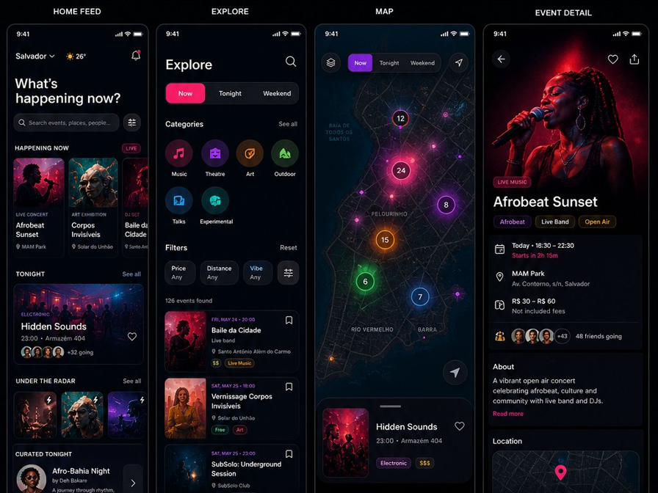
O PRODUTO
Uma plataforma que organiza
a vida cultural de Salvador
Shows, exposições, festas, espetáculos, experiências gastronômicas e roteiros curados — reunidos em um só lugar, com curadoria editorial enraizada na cultura baiana e afro-diaspórica, valorizando tanto grandes eventos quanto produções independentes.
Descoberta em tempo real
Agenda personalizada por perfil, geolocalização e vibe do momento.
Home, Explore, Mapa e Detalhe do evento
Roteiros curados
Experiências temáticas assinadas por curadores locais.
Mapa cultural interativo
Visualização geográfica da programação da cidade.
02

Slide 3




TECNOLOGIA
Inovação tecnológica aplicada à cultura
A plataforma incorpora automação e inteligência de dados para manter a agenda viva e gerar conhecimento sobre o setor.
Agregação automatizada
Geolocalização em tempo real
Personalização por perfil
Roteiros curados
Coleta contínua de eventos a partir de múltiplas fontes (Sympla, Eventbrite, redes, sites de casas culturais).
Mapa interativo com toda a programação ativa da cidade, por bairro e distrito.
Recomendações e roteiros adaptados ao interesse e à 'vibe' de cada usuário.
Trajetos temáticos que conectam eventos, gastronomia e cultura em uma experiência guiada.
03

Slide 4
DIFERENCIAL ESTRATÉGICO
Mapeamento do setor cultural
como infraestrutura de dados
PAINEL — OFERTA CULTURAL POR BAIRRO
Pelourinho
92
Barra
78
Ao agregar e georreferenciar continuamente a programação da cidade, a plataforma constrói uma base de dados viva sobre a atividade cultural de Salvador — capaz de subsidiar diagnósticos, estratégias de expansão e decisões de negócio com dados concretos.
Rio Vermelho
71
Santo Antônio
58
Volume e frequência de eventos por casa e espaço cultural
Itapuã
34
Distribuição da oferta cultural por distrito e bairro
Subúrbio Ferroviário
19
Sazonalidade da programação ao longo do ano
Ilustrativo — dados reais gerados a partir da agregação contínua da plataforma
Segmentos artísticos mais ativos por território
Territórios com carência de equipamentos e eventos
Uso duplo: diagnóstico setorial e planejamento estratégico, tanto para decisões de investimento e expansão comercial quanto para políticas públicas.
04

Slide 5



IMPACTO
Economia criativa e impacto para a cidade
Mais visibilidade para quem produz cultura, mais alcance para quem consome — e um canal qualificado de geração de renda no setor.
Visibilidade
Geração de renda
Turismo cultural
Profissionalização
Artistas, produtores, coletivos e espaços culturais ganham vitrine qualificada e alcance direto ao público.
Descoberta facilitada converte em público pagante para eventos, roteiros e casas culturais.
Visitantes encontram com facilidade a programação viva da cidade — para além dos roteiros óbvios.
Canal de divulgação qualificado para agentes culturais independentes e produções de menor porte.
Um único ecossistema conectando público, produtores culturais e mercado em torno da mesma base de dados.
05

Slide 6




CRONOGRAMA DE EXECUÇÃO
Roadmap de implementação
Faseamento proposto para lançamento do produto e amadurecimento da camada de inteligência de dados.
01
02
03
04
Q3 2026
Q4 2026
Q1 2027
Q2-Q3 2027
Fundação
Lançamento público
Inteligência de dados
Expansão regional
Consolidação do produto, scraping e agregação de dados, base cultural de Salvador estruturada.
Disponibilização do app (iOS/Android/Web), curadoria editorial ativa, primeiros roteiros culturais.
Painel de dados e indicadores do setor cultural: mapeamento por casa, distrito e bairro, para uso público e comercial.
Ampliação de cobertura no Recôncavo Baiano e integração com outros equipamentos culturais do estado.
06

Slide 7
OPORTUNIDADE
Uma oportunidade de investimento
e parceria estratégica
APORTE ESTIMADO
A definir com base
no escopo da parceria
Buscamos aporte e/ou parceria para acelerar o desenvolvimento da plataforma, ampliar a cobertura de dados do setor cultural baiano e consolidar a camada de inteligência de dados do setor.
MODELOS EM AVALIAÇÃO
Investimento direto (equity / conversível)
USO DO INVESTIMENTO
Expansão da equipe técnica e de curadoria editorial
Parceria comercial e patrocínio de mídia
Escala da infraestrutura de agregação e dados
Editais e fomento ao setor cultural
Desenvolvimento do painel de inteligência de dados do setor
Ações de lançamento e aquisição de público
Vamos conversar
07

Slide 8
A
Agenda Cultural Salvador
Obrigado — vamos construir juntos a próxima etapa da cultura de Salvador.
agendaculturalsalvador.com.br
Itan - Fundador

